Slide 1
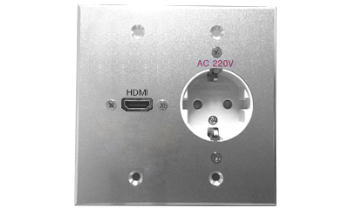
HJP002
HDMI JACK PANEL
HDMI용
용도 : HDMI용
재질 : 알루미늄
외형규격(W x H)mm : 115 x 115
커넥터: : HDMI, POWER
재크수 : 2
접속방식 : 벽부형
무게 : 0.17kg

